Slide 1
Improvement on the Method for Automatic Differential Analysis and Its Application to Two Lightweight Block Ciphers DESL and LBlock-s
Author: Siwei Sun，Lei Hu，Kexin Qiao，Xiaoshuang Ma，Ling Song
Keywords: Automatic cryptanalysis · Security evaluation · Related-key differential attack · Authenticated encryption · Mixed-Integer LinearProgramming
Conference: International Workshop on Security——IWSEC
Time: 2015/8/26

Slide 2
main ideas:
introduce some methods for finding the best differential characteristic of a cipher
how to use the MILP based methods in a clever way such that better characteristics can be found
apply to two lightweight block cipers DESL and LBlock-s

Slide 3
1.methods for finding the best differential characteristic of a cipher
Matusi's branch-and-bound depth-first search algorithm
分支定界深度优先搜索算法
Biryukov et al.extend Matsui's algorithm by using the partial (rather than the full) difference distribution table (pDDT)部分差异分布表
a breadth-first search based on the Dijkstra’s algorithm
基于迪杰斯特拉算法的广度搜索算法
SAT or Mixed-Integer Linear Programming (MILP) 建模

Slide 4
分支定界
分支定界法（branch and bound）是一种求解整数规划问题的最常用算法。这种方法不但可以求解纯整数规划，还可以求解混合整数规划问题。分支定界法是一种搜索与迭代的方法，选择不同的分支变量和子问题进行分支。
通常，把全部可行解空间反复地分割为越来越小的子集，称为分枝；并且对每个子集内的解集计算一个目标上界或下界，这称为定界。在每次分枝后，凡是界限超出已知可行解集目标值的那些子集不再进一步分枝，这样，许多子集可不予考虑，这称剪枝。
分支定界算法始终围绕着一颗搜索树进行的，我们将原问题看作搜索树的根节点，从这里出发，分支的含义就是将大的问题分割成小的问题。大问题可以看成是搜索树的父节点，那么从大问题分割出来的小问题就是父节点的子节点了。分支的过程就是不断给树增加子节点的过程。而定界就是在分支的过程中检查子问题的上下界，如果子问题不能产生一比当前最优解还要优的解，那么砍掉这一支。直到所有子问题都不能产生一个更优的解时，算法结束。

Slide 5
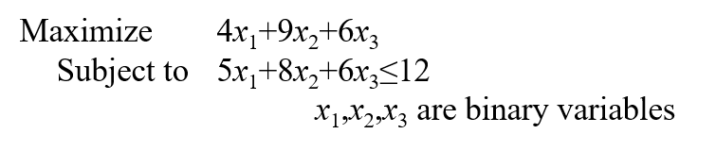
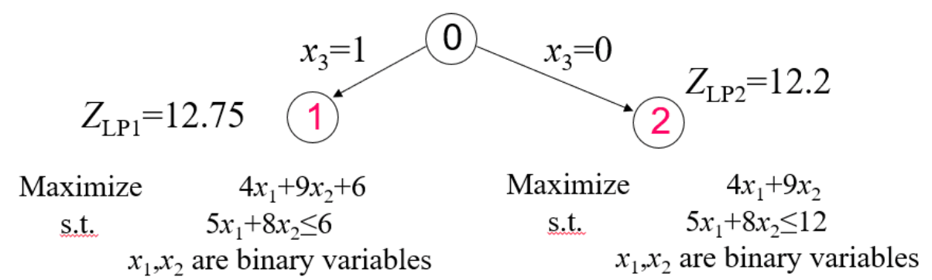
举个例子
1.设立一个初始变量Best = -INF
2.从x3开始分支，将大问题转化成两个新的小问题，不考虑整数条件，将余下的目标函数和约束条件构成的线性问
题称之为松弛问题，并求出该松弛问题的上界Z_LP1、Z_LP2;
Tips:为什么要将整形规划问题转化为它的松弛问题求解？
对于一个求最优解的问题，通过把{0,1}变量松弛成[0,1]，等于增加了可行解的个数（可行域的范围），这样该最小化问题就有可能得到比原问题更好（小）的解。

Slide 6
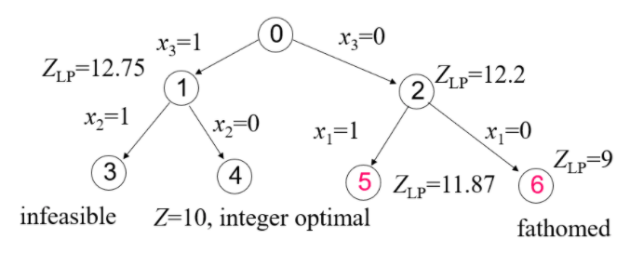
3.由于Z_LP1、Z_LP2都大于初始变量Best，所以我们继续向下分支
由于分支定界是围绕一棵搜索树展开的，那么对于一棵树来说有很多种搜索方式：
1.深度优先
2.广度优先
3.最佳优先搜索
文中提到
《Structural Evaluation of AES and Chosen-Key Distinguisher of 9-round AES-128》
基于迪杰斯特拉算法的广度优先搜索算法
子问题4可得到一个最优解10，因更新best值为10，再继续找更优的解，以此类推，再向下进行分支、定界、剪枝，更新........

Slide 7
分支定界深度优先搜索算法——局限性
1. Matusi的方法不适用于相关密钥模型，尽管有人拓展了Matusi的方法使之可以应用于相关密钥模型，但这种方法对于使用非线性密钥调度算法的密码不太有用。
2. Matusi的方法对于很多密码算法无法找到最佳差分路径，该方法中的一些加速技术与所应用的特定密码的特定性质密切相关，因此实现困难，通用性不高。
分支定界深度优先搜索算法的拓展
Biryukov et al.extend Matsui's algorithm by using the partial (rather than the full) difference distribution table (pDDT)部分差异分布表

Slide 8
MILP建模
Mouha's method
Sun's method

Slide 9

Sun's method
对输入输出差分，引入一个新变量xi
对于每个S盒，引入一个0-1变量使得
1， the XOR difference at this position is 1
0， if there is no difference

Slide 10


Sun's method
Objective Function、
由活跃S盒数量的下界来确定差分路径的上界
Constraints
  对于每个异或操作

Slide 11
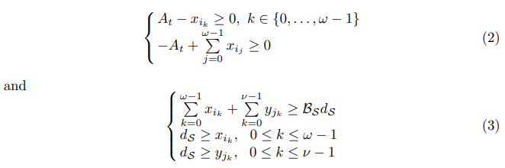
Sun's method
Constraints
  假设 是S盒的输入差分盒输出差分
首先当且仅当输入差分非0时, At =1 ，所以 有如下式子：
ds = {0,1} , Bs是S盒的分支数 =

Slide 12
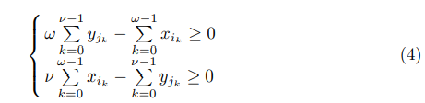
Sun's method
Constraints
    对于双射S盒而言，非0输入必然导致非0输出，反之亦然。
通过凸包计算来构造线性不等式描述S盒差分特征
将每一个可能的差分模式 ——> 看成一个w+v向量 (x0,...,xω−1,
y0,...,yν−1) ，并计算所有可能的差分模式的凸包的H表达。利用贪心算法，在闭包中选择一些最优的不等式来描述S盒的差分行为，通过这些不等式来切割不可能的差分，从而缩紧可行域。

Slide 13
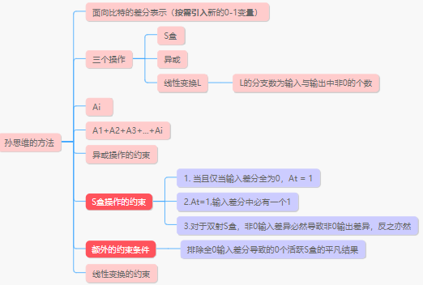
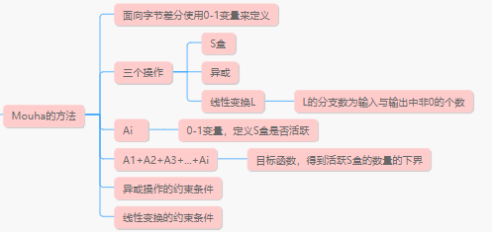
Mouha's method & Sun's method —— 确定活跃S盒的下界

Slide 14
2.Techniques for Obtaining Better Characteristics
为什么要改进？
因为在之前的方法中，我们以活跃S盒的数量的下界去找差分路径概率的上界，以此来评估该密码算法是否安全。
这就导致有很多高概率但活跃S盒数量较多的差分路径没有被找到。

Slide 15
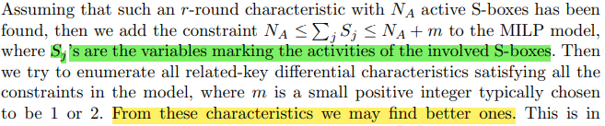
Technique 1. Finding Characteristics with More Active S-Boxes
假设我们已经找到一条r轮差分路径中有NA个活跃的S盒，增加约束
m一般取1、2
在已经找到的基础上，增加m个S盒的数量限制去找符合约束条件的差分路径，可能更优！

Slide 16
Technique 2. Imposing Different Constraints for Different Rounds.
(1) 允许第一轮和最后一轮手动选取高概率的差分特征
(2) 在MILP模型中如何操作：
设定一个阈值pT ，在第一轮和最后一轮中：
然后选择所有概率高于这个阈值的差分，构造凸包，由这个凸包的临界集来构造约束条件，而不是选择所有可能的差分。
自动化模型在这一步非常重要，因为会产生大量枚举！
Tips: 如果采用技术2，孙思维方法中的（3）（4）约束不需使用，因为这两个约束会消除大量差分路径。

Slide 17
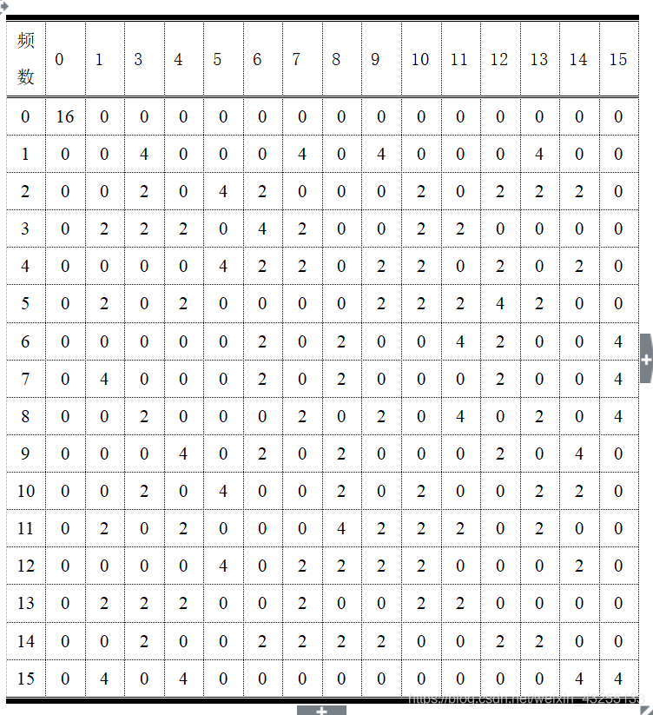

Technique 3. Encoding More Information into the Differential Patterns of an S-Box
【38】Towards finding the best characteristics of some bit-oriented block ciphers and automatic enumeration of (related-key) differential and linear characteristics with predefined properties.
对present的(4进4出)S盒为例
对于可能的差分概率(x0, x1, x2, x3) → (y0, y1, y2, y3)
我们至少要增加 个比特去封装该差分概率
(x0, x1, x2, x3, y0, y1, y2, y3; p0, p1) ∈ {0, 1}^(8+2)
PrS[(x0, x1, x2, x3) → (y0, y1, y2, y3)] =
PRESENT算法S盒的差分分布表

Slide 18
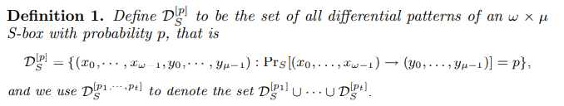
上述方法的局限性
将上述封装形式拓展到DESL这种密码，不可行
DESL是DES的变体，它的S盒是6进4出，有9中可能的差分概率，因此至少需要 = 4个额外的比特，导致在实际操作环节中计算凸包的H表达时，MILP模型中出现大量的约束。
启发式解决方法：

Slide 19
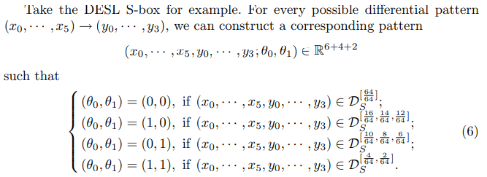
此时，我们将目标函数设为 ，我们会发现：
差分概率最大，目标函数的值越小
但该方法仍需改进，原因是：（1）无法知道所得到的差分路径确切的概率 （2）得出的高概率差分不一定是最优的 （3） 选择较为特殊 （在DESL算法中我们选取3）

Slide 20
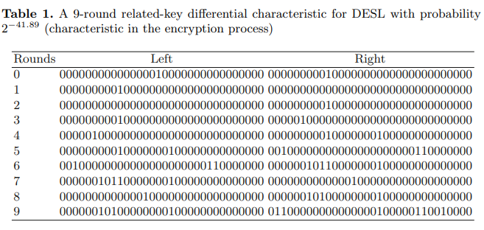
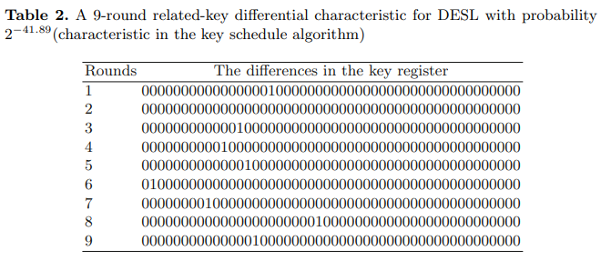
3.Application to DESL
（1）根据技术2和技术3建立9轮DESL相关密钥攻击的MILP模型，找出一条9轮相关密钥差分路径

Slide 21
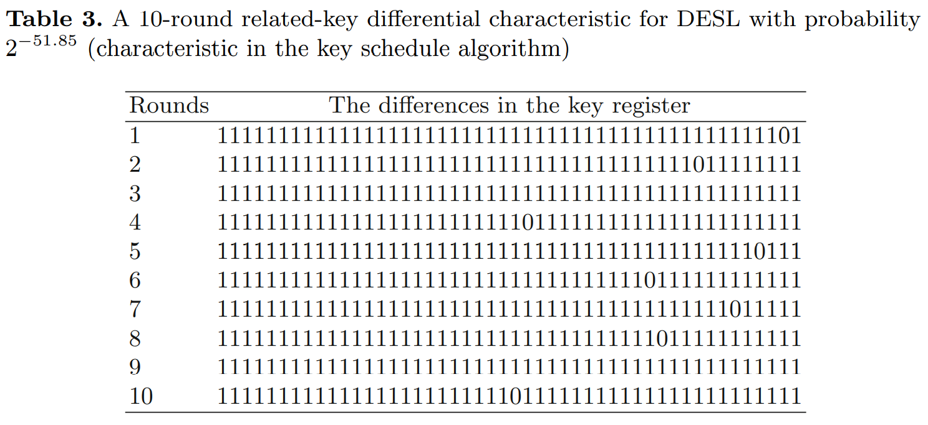
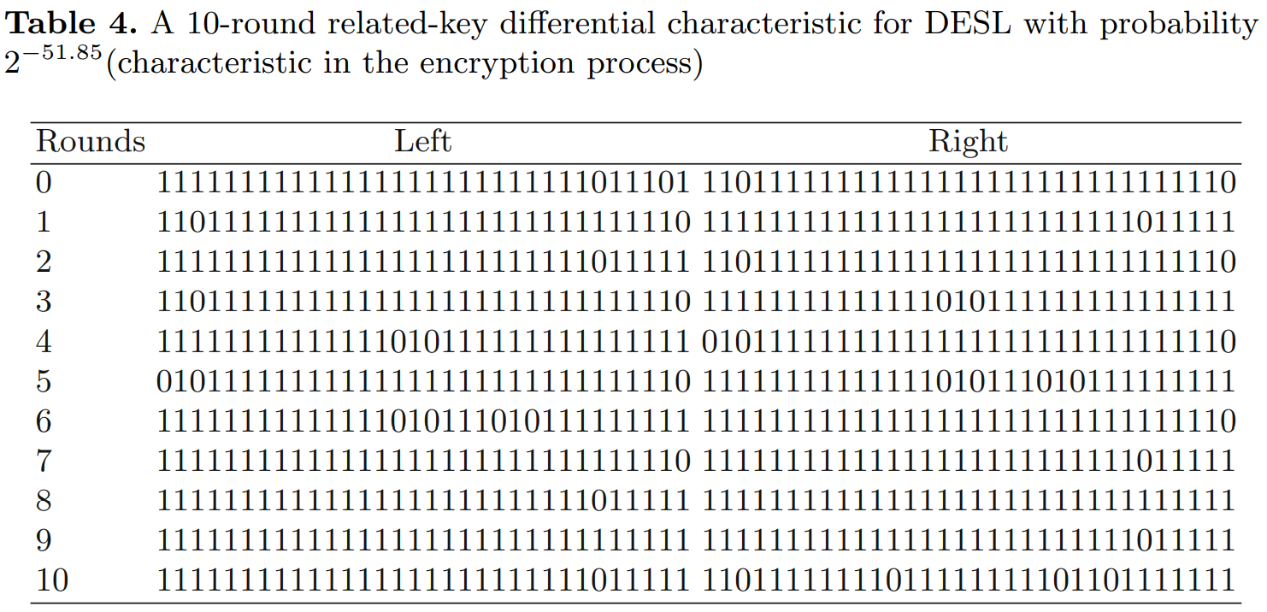
3.Application to DESL
（2）将9轮差分特征写入MST文件（在Gurobi中用于指定一个初始解决方案，可加速MILP模型的求解）， 建立10轮相关密钥攻击模型

Slide 22
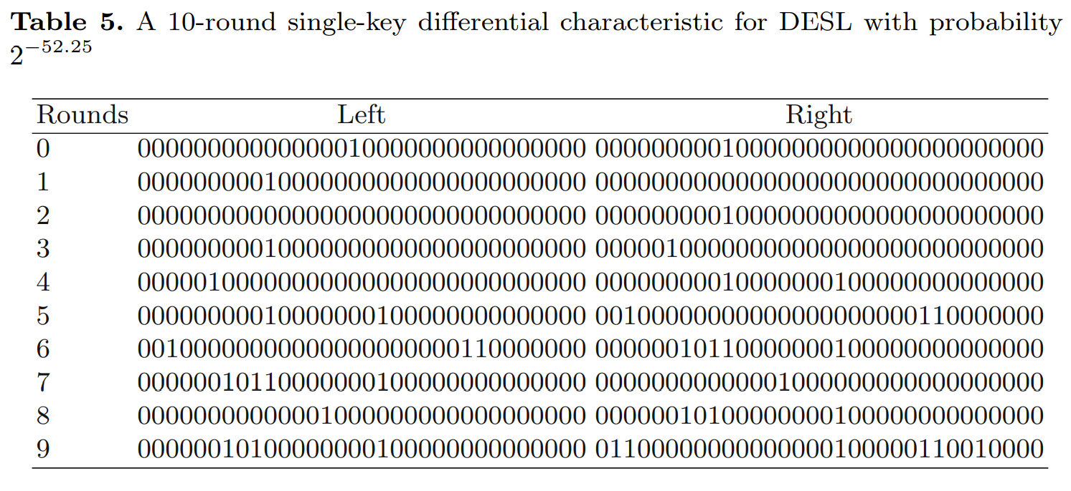
3.Application to DESL
（3）最终，首次找到一条10轮单密钥差分路径，差分概率 2 ^−52.25，活跃S盒个数15.

Slide 23
4.Application to LBlock-s
LBlock ——Feistel结构，块长度64bits，密钥长度80bits ----- > LBlock-s
(1) 10轮MILP模型中得到至少有10个活跃S盒；11轮MILP模型中得到至少有11个活跃S盒
(2) 求解11轮MILP模型前导入10轮相关差分特征作为MST文件，求解速度提高了大约7%
(3) 利用技术2在11轮MILP模型中只允许差分概率大于等于2^(-2)，得到至少又12个活跃S盒
(4) 我们可以推测11轮LBlock-s模型的相关密钥差分概率至少为
LBlock-s32轮差分概率上界为

Slide 24
欢迎批评与指正！

